Slide 1
“Avaliação do Findrisk como instrumento de detecção de diabetes de tipo 2 em um estudo transversal”
-Thiago Costa
Reginaldo Florentino
Cleibson Almeida

Slide 2
SUMÁRIO
APRESENTAÇÃO DO PROBLEMA
ANÁLISES DOS DADOS
CONCLUSÃO

Slide 3
APRESENTAÇÃO DO PROBLEMA
O que é o FINDRISK
F1 = Idade
F2 = IMC
F3 = Circunferência da Cintura
F4 = Atividade Física (mais de 30 minutos)
F5 = Consumo de legumes/frutas
F6 = Utilização de medicamentos (Anti-hipertensivo)
F7 = Glicemia elevada (exame de saúde)
F8 = Fator Hereditariedade (Diabetes I ou II ) - R = Resultado do Exame Glicemia

Slide 4
APRESENTAÇÃO DO PROBLEMA
O que é o FINDRISK
F1 = Idade (Quantitativa Continua )
F2 = IMC (Quantitativa Continua)
F3 = Circunferência da Cintura (Quantititativa Continua )
F4 = Atividade Física (mais de 30 minutos) (Quantitativa Continua)
F5 = Consumo de legumes/frutas (Qualitativa Ordinal)
F6 = Utilização de medicamentos (Anti-hipertensivo) (Qualitativa Ordinal)
F7 = Glicemia elevada (exame de saúde) (Qualitativa Ordinal)
F8 = Hereditáriedade (Diabetes I ou II ) (Qualitativa Ordinal)
E – Resultado do exame de glicemia (Quantitativa Continuo)

Slide 5
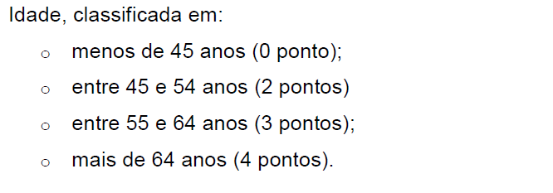
APRESENTAÇÃO DO PROBLEMA
Preparação das Variaveis
As variaveis continuas foram discretizadas
Por exemplo :

Slide 6
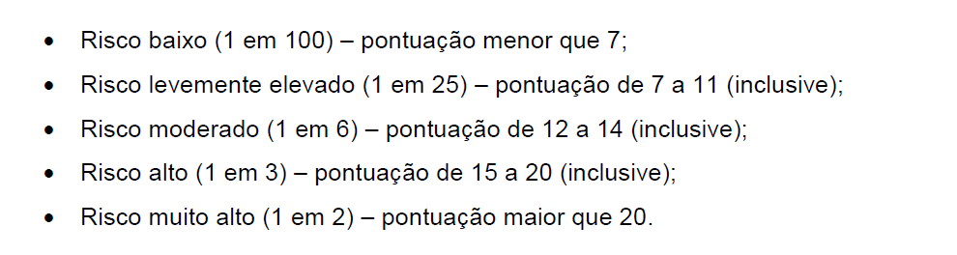
APRESENTAÇÃO DO PROBLEMA
ESCORE DO TESTE
SOMA DA PONTUAÇÃO DE CA
DA RESPOSTA

Slide 7
APRESENTAÇÃO DO PROBLEMA
OBSERVAÇÕES
A VARIAVEL CIRCUNFERENCIA DA CINTURA FOI SUBDIVIDIDA
CRIANDO DOIS PARAMETROS DISTINTOS PARA HOMEM E MULHER.

Slide 8
APRESENTAÇÃO DO PROBLEMA
SOBRE A COLETA DE DADOS
Organizado pela ADJ – Associação Diabetes Juvenil
n = 1062
43 diabéticos tipo II (analisados separadamente)
Locais : Clube Pinheiros, UNINOVE e São Paulo Futebol Clube , ConstruSer, Congresso da ADJ, Outros

Slide 9
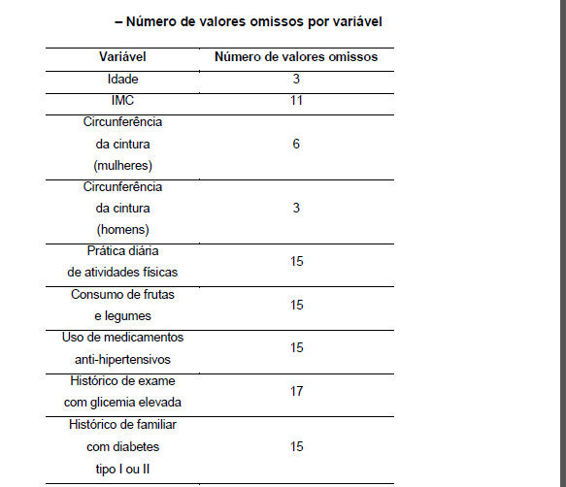
APRESENTAÇÃO DO PROBLEMA

Slide 10
ANÁLISE DOS DADOS
ANALISE DESCRITIVA
CARACTERIZAÇÃO DOS PERFIL’S
ANALISE EXPLORATORIA DAS VARIAVEIS
RELAÇÕES ENCONTRADAS ENTRE AS VARIAVEIS
ANALISE INFERENCIAL
QUAIS VARIAVEIS ESTÃO MAIS ASSOCIADAS COM DIAGNÓSTICO DE DM 2
ESTUDAR O PODER DA PREDIÇÃO DO ESCORE DO FINDRISK
AJUSTE DO MODELO

Slide 11
ANALISE DESCRITIVA
CARACTERIZAÇÃO DOS PERFIL’S

Slide 12
ANALISE DESCRITIVA
ANALISE EXPLORATORIA DAS VARIAVEIS

Slide 13
ANALISE DESCRITIVA
RELAÇÕES ENCONTRADAS ENTRE AS VARIAVEIS

Slide 14
ANALISE INFERENCIAL
QUAIS VARIAVEIS ESTÃO MAIS ASSOCIADAS COM DIAGNÓSTICO DE DM 2

Slide 15
ANALISE INFERENCIAL
ESTUDAR O PODER DA PREDIÇÃO DO ESCORE DO FINDRISK

Slide 16
ANALISE INFERENCIAL
AJUSTE DO MODELO
MODELO 1
MODELO 2

Slide 17
CONCLUSÃO

